Slide 1
Метод опорных векторов для задачи регрессии
Подготовили: Дец, Дудник, Карпова,
Сафонов, Смирнова, Цыплов,
Чухванцев, Широков

Slide 2



Оглавление

Slide 3
Построение задачи оптимизации
Смысл ограничений

Slide 4
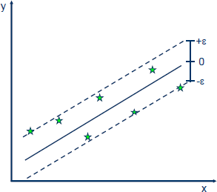
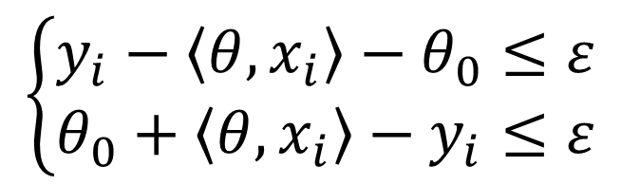
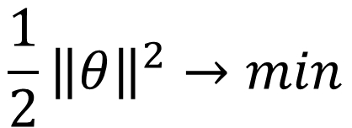

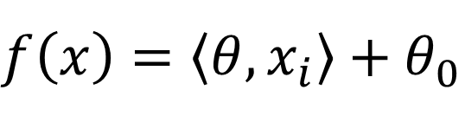
Построение задачи оптимизации
$f\left(x\right)=\left\langle θ,x_{i}\right\rangle$ + $θ_{0}$
$θ∈𝒳,θ_{0}$ $∈ℝ$
$$\frac{1}{2}{\left\|θ\right\|}^{2}→min$$
$$\left\{\begin{aligned}y_{i}−\left\langle θ,x_{i}\right\rangle −θ_{0}≤ε \\ θ_{0}+\left\langle θ,x_{i}\right\rangle −y_{i}≤ε\end{aligned}\right.$$

Slide 5
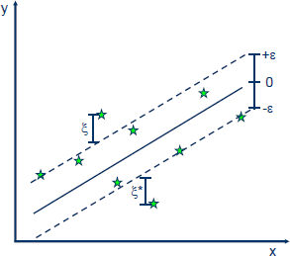
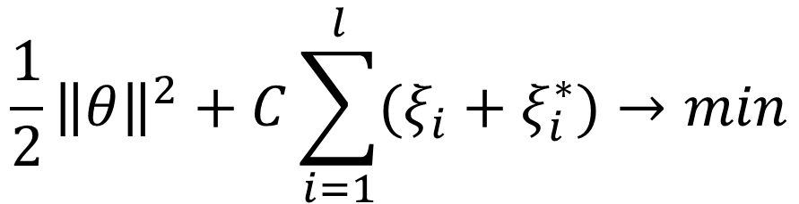
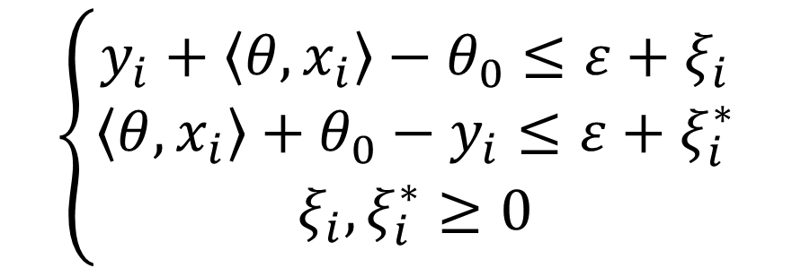
Построение задачи оптимизации
$f\left(x\right)=\left\langle θ,x_{i}\right\rangle$ + $θ_{0}$
$θ∈𝒳,θ_{0}$ $∈ℝ$
$$\frac{1}{2}{\left\|θ\right\|}^{2}+C\sum_{i=1}^{l}{(ξ_{i}+ξ_{i}^{∗})}→min$$
$$\left\{\begin{aligned}y_{i}+\left\langle θ,x_{i}\right\rangle −θ_{0}≤ε+ξ_{i} \\ \left\langle θ,x_{i}\right\rangle +θ_{0}−y_{i}≤ε+ξ_{i}^{∗} \\ ξ_{i},ξ_{i}^{∗}≥0\end{aligned}\right.$$

Slide 6
Переход к безусловной оптимизации
Лагранжиан, условия Каруша-Куна-Такера, двойственная задача

Slide 7
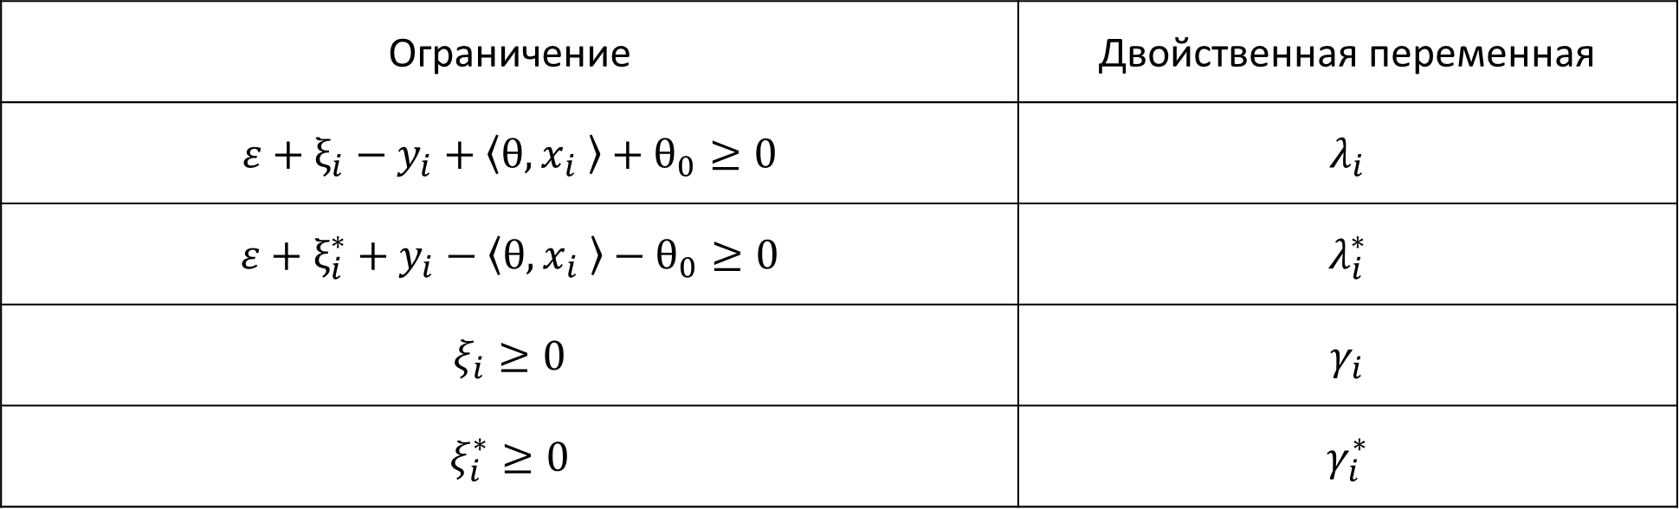
Двойственные переменные
Ограничение | Двойственная переменная
$$ε+ξ_{i}−y_{i}+\left\langle θ,x_{i} \right\rangle +θ_{0}≥0$$ | $$λ_{i}$$
$$ε+ξ_{i}^{∗}+y_{i}−\left\langle θ,x_{i} \right\rangle −θ_{0}≥0$$ | $$λ_{i}^{∗}$$
$$ξ_{i}≥0$$ | $$γ_{i}$$
$$ξ_{i}^{∗}≥0$$ | $$γ_{i}^{∗}$$

Slide 8
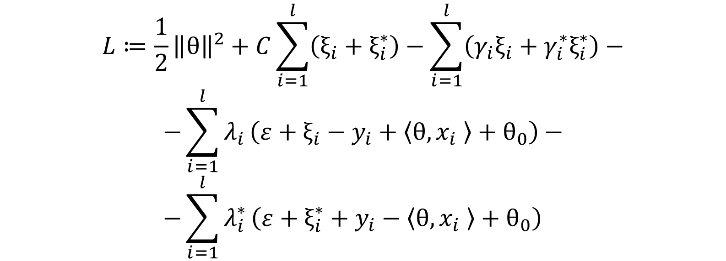
Лагранжиан
$$L≔\frac{1}{2}{\left\|θ\right\|}^{2}+C\sum_{i=1}^{l}{\left(ξ_{i}+ξ_{i}^{∗}\right)}−\sum_{i=1}^{l}{\left(γ_{i}ξ_{i}+γ_{i}^{∗}ξ_{i}^{∗}\right)}−$$
$$−\sum_{i=1}^{l}{λ_{i}}\left(ε+ξ_{i}−y_{i}+\left\langle θ,x_{i} \right\rangle +θ_{0}\right)− \\ −\sum_{i=1}^{l}{λ_{i}^{∗}}\left(ε+ξ_{i}^{∗}+y_{i}−\left\langle θ,x_{i} \right\rangle +θ_{0}\right)$$
где
$$λ_{i}≥0,λ_{i}^{∗}≥0,γ_{i}≥0,γ_{i}^{∗}≥0, i=1,…,l$$

Slide 9
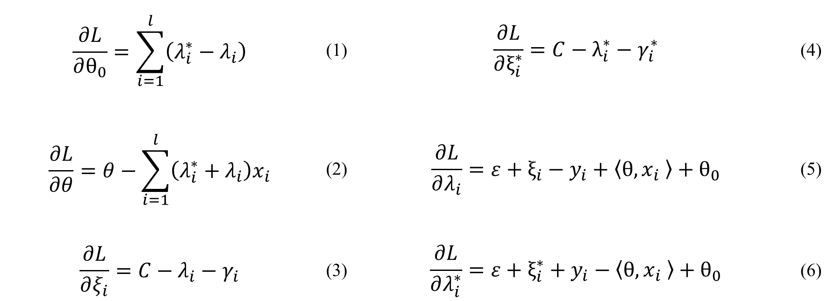
Частные производные
$$\frac{∂L}{∂θ_{0}}=\sum_{i=1}^{l}{\left(λ_{i}^{∗}−λ_{i}\right)}$$ | (1) | $$\frac{∂L}{∂ξ_{i}^{∗}}=C−λ_{i}^{∗}−γ_{i}^{∗}$$ | (4)
$$\frac{∂L}{∂θ}=θ−\sum_{i=1}^{l}{\left(λ_{i}^{∗}+λ_{i}\right)x_{i}}$$ | (2) | $$\frac{∂L}{∂λ_{i}}=ε+ξ_{i}−y_{i}+\left\langle θ,x_{i} \right\rangle +θ_{0}$$ | (5)
$$\frac{∂L}{∂ξ_{i}}=C−λ_{i}−γ_{i}$$ | (3) | $$\frac{∂L}{∂λ_{i}^{∗}}=ε+ξ_{i}^{∗}+y_{i}−\left\langle θ,x_{i} \right\rangle +θ_{0}$$ | (6)

Slide 10
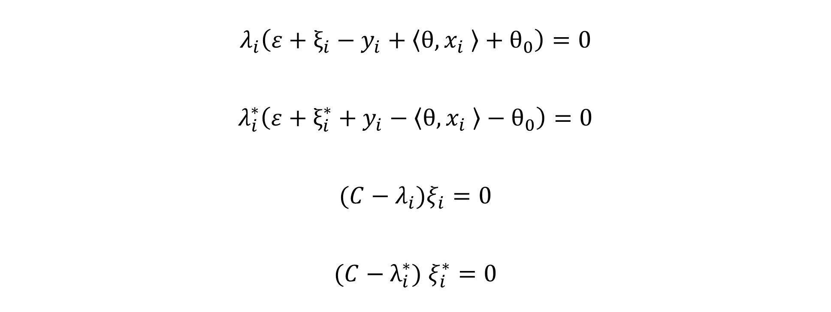
Дополняющая нежёсткость
$$λ_{i}\left(ε+ξ_{i}−y_{i}+\left\langle θ,x_{i} \right\rangle +θ_{0}\right)=0$$
$$λ_{i}^{∗}\left(ε+ξ_{i}^{∗}+y_{i}−\left\langle θ,x_{i} \right\rangle −θ_{0}\right)=0$$
$$(C−λ_{i})ξ_{i}=0$$
$$(C−λ_{i}^{∗}) ξ_{i}^{∗}=0$$
где $i=1,…,l$ и $γ_{i},γ_{i}^{∗}$выражены из (3) — (4).

Slide 11
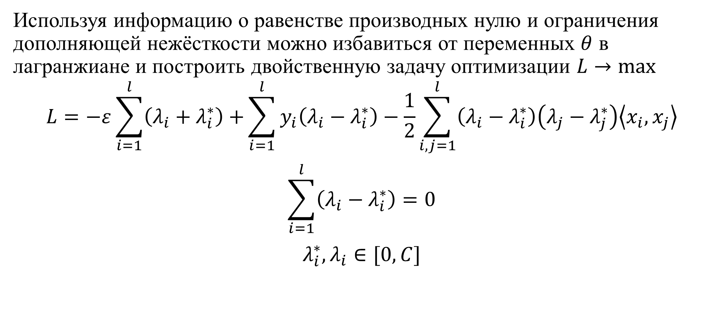
Двойственная задача
Используя информацию о равенстве производных нулю и ограничения дополняющей нежёсткости можно избавиться от переменных $θ$ в лагранжиане и построить двойственную задачу оптимизации $L→max$
$$L=−ε\sum_{i=1}^{l}{\left(λ_{i}+λ_{i}^{∗}\right)+}\sum_{i=1}^{l}{y_{i}\left(λ_{i}−λ_{i}^{∗}\right)}−\frac{1}{2}\sum_{i,j=1}^{l}{\left(λ_{i}−λ_{i}^{∗}\right)\left(λ_{j}−λ_{j}^{∗}\right)\left\langle x_{i},x_{j}\right\rangle }$$
$$\sum_{i=1}^{l}{\left(λ_{i}−λ_{i}^{∗}\right)=0}$$
$$λ_{i}^{∗},λ_{i}∈[0,C]$$

Slide 12
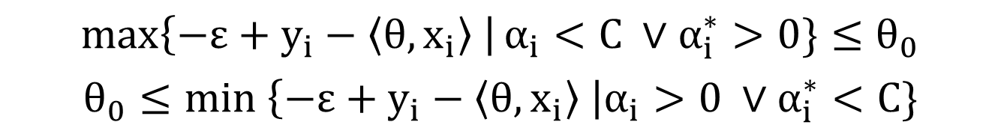
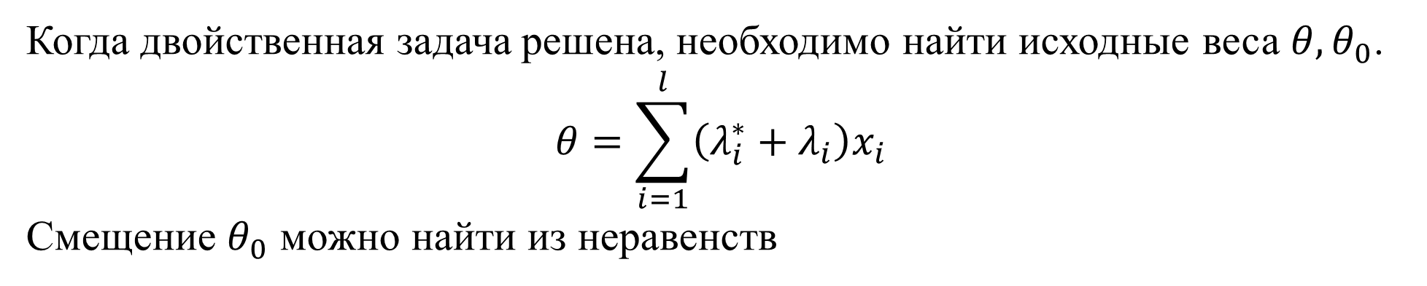
Нахождение весов
Когда двойственная задача решена, необходимо найти исходные веса $θ,θ_{0}$.
$$θ=\sum_{i=1}^{l}{\left(λ_{i}^{∗}+λ_{i}\right)x_{i}}$$
Смещение $θ_{0}$ можно найти из неравенств
$$\max\left\{−ε+y_{i}−〈θ,x_{i}〉 \right|α_{i}<C ∨α_{i}^{∗}>0\}≤θ_{0}$$
$$θ_{0}≤min \left\{−ε+y_{i}−〈θ,x_{i}〉 \right|α_{i}>0 ∨α_{i}^{∗}<C\}$$
Т.е., если оценки в неравенствах равны, то $θ_{0}$ равно этой оценке.

Slide 13
SVR в scikit-learn
SVR и LinearSVR

